Slide 1
ВТБ Армения
Тендер с целью выбора компании для организации работ по переезду в новое здание по адресу Манандяна 33/3
Մանանդյան 33/3 հասցեում գտնվող նոր շենք տեղափոխվելու նպատակով աշխատանքների իրականացման համար կազմակերպություն ընտրելու մրցույթ
Ценности

Slide 2
ВТБ Армения
Перевозка грузов, а также предоставление рабочей силы
Բեռների տեղափոխում և բանվորական ուժի տրամադրում
Приложение 2
N____от_______2023г
Перевозка офисной мебели (стол, стул, шкаф, тумбочка, компьютерной техники сотрудников и т.п.) из здания Московяна 35;/Մոսկովյան 35 հասցեից օֆիսային կահույքի (սեղան, աթոռ, պահարան, գզրոց, աշխատակիցների համակարգչային տեխնիկաները և այլն) տեղափոխում;
Перевозка стеллажей, металлических шкафов из здания Московяна 35/ Մոսկովյան 35 հասցեից մետաղական պահարանների և դարակաշարերի տեղափոխում;
Перевозка сейфов из здания Московяна 35/ Մոսկովյան 35 հասցեից սեյֆերի տեղափոխում;
Перевозка архивных документов из здания Московяна 35/ Մոսկովյան 35 հասցեից արխիվային փաստաթղթերի տեղափոխում;
CENTRAL BANK OF ARMENIA
VTB BANK VIP BRANCH YEREVAN
VTB BANK VIP BRANCH YEREVAN
CONVERSE BANK YEREVAN

Slide 3
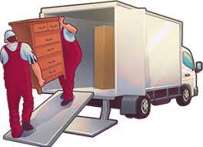
ВТБ Армения
Перевозка офисной мебели (стол, стул, шкаф, тумбочка, компьютерной техники и т.п.) из здания Московяна 35;
Մոսկովյան 35 հասցեից օֆիսային կահույքի (սեղան, աթոռ, պահարան, գզրոց, համակարգչային տեխնիկա և այլն) տեղափոխում;
Рабочая сила / Բանվորական ուժ
Грузовая машина / Բեռնատար ավտոմեքենա
Во время перевозки офисной мебели компания должна предоставить бригаду грузчиков, количество грузчиков не менее 8 человек и больше
Օֆիսային կահույքի տեղափոխման ժամանակ ընկերությունը պետք է տրամադրի բանվորական բրիգադ, որը պետք է բաղկացած լինի նվազագույնը 8 հոգուց և ավելին։
Количество человек зависит от предполагаемого объема работ.
Մարդկանց քանակը կախված է առաջարկվող աշխատանքների ծավալից
Команда должна взять на себя вынос техники и мебели, правильную погрузку, крепление внутри салона машины, разгрузку, а также расставление мебели по местам
Խումբը պետք է իր վրա վերցնի տեխնիկայի և կահույքի դուրսբերումը, ճիշտ բեռնումը, մեքենայի սրահի ներսում ամրացումը, բեռնաթափումը և նաև դասավորումը:
Все перевозки будут осуществлены на территории г. Ереван
Բոլոր փոխադրումները իրականացվելու են ք․ Երևանում՝․
Во время перевозки офисной мебели компания должна предоставить транспортное средство
Օֆիսային կահույքի տեղափոխման ժամանակ ընկերությունը պետք է տրամադրի տրանսպորտային միջոց։
Количество автомобилей должно быть 5 и больше.
Մեքենաների քանակը պետք է լինի 5 և ավելին
Габариты кузова грузовых автомобилей должны быть: длина 3 - 4 м, ширина - 2 м и высота – 1.8 м
Բեռնատար մեքենաների չափսերը պետք է լինեն՝ երկարություն –3-4 մ, լայնություն – 2մ, բարձրություն – 1.8մ․
Транспортное средство должно быть оборудовано специальными креплениями
Տրանսպորտային միջոցը պետք է հագեցած լինի հատուկ ամրագոտիներով
Вид кузова: Тент
Թափքի տեսակ՝ տենտ
Грузоподъемность: 1.5 тонн
Բեռնատարողությունը ՝ 1.5 տոննա
Работы будут выполнятся в рабочие дни с 09:00 до 18:00
Աշխատանքները իրականացվելու են աշխատանքային օրերին 09:00 - ից մինչև 18։00
Компания несет ответственность за ущерб причинённый во время выполнения работ.
Ընկերությունը պատասխանատվություն է կրում աշխատանքի ընթացքում ապրանքին պատճառած վնասների համար:
Поля для обязательного заполнения
Դաշտեր պարտադիր լրացման համար
*Необходимо предоставить стоимость перевозки офисной мебели с грузовой машиной (длина 3 м, ширина - 2 м и высота – 1.8 м) за один выезд (драм РА, включая НДС) Անհրաժեշտ է տրամադրել գրասենյակային կահույքի, բեռնատարով (3 մ, լայնություն – 2մ, բարձրություն – 1.8մ․) տեղափոխման արժեքը /ÐÐ ¹ñ³Ù, Ý»ñ³éÛ³É ²²Ð/
*Необходимо предоставить стоимость перевозки офисной мебели с грузовой машиной (длина 4 м, ширина - 2 м и высота – 1.8 м) за один выезд (драм РА, включая НДС) Անհրաժեշտ է տրամադրել գրասենյակային կահույքի բեռնատարով (4 մ, լայնություն – 2մ, բարձրություն – 1.8մ․) տեղափոխման արժեքը /ÐÐ ¹ñ³Ù, Ý»ñ³éÛ³É ²²Ð/
*цена должна быть указана за один выезд, за полностью загруженную машину
*գինը պետք է նշված լինի մեկ ուղղության համար, ամբողջությամբ բեռնված մեքենայի համար

Slide 4
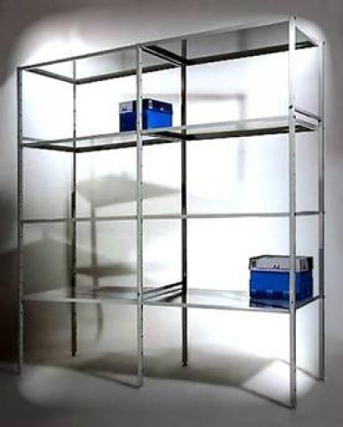
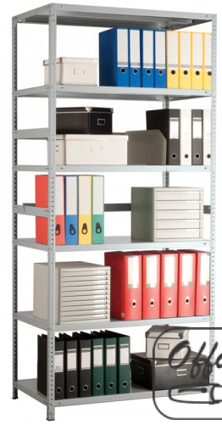
ВТБ Армения
Перевозка стеллажей, металлических шкафов из здания Московяна 35;
Մոսկովյան 35 հասցեից մետաղական պահարանների և դարակաշարերի տեղափոխում;
Рабочая сила / Բանվորական ուժ
Грузовая машина / Բեռնատար ավտոմեքենա
Во время перевозки стеллажей, металлических шкафов компания должна предоставить бригаду грузчиков, количество грузчиков не менее 8 человек и больше
Մետաղական պահարանների և դարակաշարերի տեղափոխման ժամանակ ընկերությունը պետք է տրամադրի բանվորական բրիգադ, որը պետք է բաղկացած լինի նվազագույնը 8 հոգուց և ավելին։
Количество человек зависит от предполагаемого объема работ
Մարդկանց քանակը կախված է առաջարկվող աշխատանքների ծավալից:
Команда должна взять на себя вынос стеллажей и металлических шкафов , правильную погрузку, крепление внутри салона машины, разгрузку
Խումբը պետք է իր վրա վերցնի մետաղական պահարանների և դարակաշարերի դուրսբերումը ճիշտ բեռնումը, մեքենայի սրահի ներսում ամրացումը և բեռնաթափումը:
Все перевозки будут осуществлены на территории г. Ереван
Բոլոր փոխադրումները իրականացվելու են ք․ Երևանում՝
Во время перевозки стеллажей, металлических шкафов компания должна предоставить транспортное средство
Մետաղական պահարանների և դարակաշարերի տեղափոխման ժամանակ ընկերությունը պետք է տրամադրի տրանսպորտային միջոց։
Габариты кузова грузовых автомобилей должны быть: длина - 3 м, ширина - 2 м и высота – 1.8 м
Բեռնատար մեքենաների չափսերը պետք է լինեն՝ երկարություն – 3մ, լայնություն – 2մ, բարձրություն – 1.8մ․
Транспортное средство должно быть оборудовано специальными креплениями
Տրանսպորտային միջոցը պետք է հագեցած լինի հատուկ ամրագոտիներով
Вид кузова: Тент
Թափքի տեսակ՝ տենտ
Грузоподъемность: 1.5 тонн
Բեռնատարողությունը՝ 1.5 տոննա
Работы будут выполнятся в рабочие дни с 09:00 до 18:00
Աշխատանքները իրականացվելու են աշխատանքային օրերին 09:00 - ից մինչև 18։00
Компания несет ответственность за ущерб причинённый во время выполнения работ.
Ընկերությունը պատասխանատվություն է կրում աշխատանքի ընթացքում ապրանքին պատճառած վնասների համար:
Поля для обязательного заполнения
Դաշտեր պարտադիր լրացման համար
*Необходимо предоставить стоимость перевозки стеллажей и металлических шкафов грузовой машиной (длина 3 м, ширина - 2 м и высота – 1.8 м) за один выезд (драм РА, включая НДС) Անհրաժեշտ է տրամադրել մետաղական պահարանների և դարակաշարերի բեռնատարով (3 մ, լայնություն – 2մ, բարձրություն – 1.8մ․) տեղափոխման արժեքը /ÐÐ ¹ñ³Ù, Ý»ñ³éÛ³É ²²Ð/
*Необходимо предоставить стоимость перевозки стеллажей и металлических шкафов грузовой машиной (длина 4 м, ширина - 2 м и высота – 1.8 м) за один выезд (драм РА, включая НДС) Անհրաժեշտ է տրամադրել մետաղական պահարանների և դարակաշարերի բեռնատարով (4 մ, լայնություն – 2մ, բարձրություն – 1.8մ․) տեղափոխման արժեքը /ÐÐ ¹ñ³Ù, Ý»ñ³éÛ³É ²²Ð/
*цена должна быть указана за один выезд, за полностью загруженную машину
*գինը պետք է նշված լինի մեկ ուղղության համար, ամբողջությամբ բեռնված մեքենայի համար

Slide 5
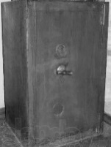
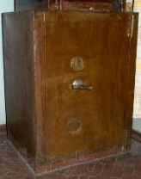
ВТБ Армения
Перевозка сейфов из здания Московяна 35
Մոսկովյան 35 հասցեից սեյֆերի տեղափոխում
35;
Рабочая сила / Բանվորական ուժ
Грузовая машина / Բեռնատար ավտոմեքենա
Во время перевозки сейфов компания должна предоставить бригаду грузчиков, количество грузчиков не менее 8 человек и больше
Սեյֆերի տեղափոխման ժամանակ ընկերությունը պետք է տրամադրի բանվորական բրիգադ, որը պետք է բաղկացած լինի նվազագույնը 8 հոգուց և ավելին։
Количество человек зависит от предполагаемого объема работ
Մարդկանց քանակը կախված է առաջարկվող աշխատանքների ծավալից:
Команда должна взять на себя вынос сейфов, правильную погрузку, крепление внутри салона машины, разгрузку
Խումբը պետք է իր վրա վերցնի սեյֆերի դուրսբերումը, ճիշտ բեռնումը, մեքենայի սրահի ներսում ամրացումը և բեռնաթափումը:
Все перевозки будут осуществлены на территории г. Ереван, а именно по адресам: Мазманяна 5, Манандяна 33/3 и Аргишти 7/8
Բոլոր փոխադրումները իրականացվելու են ք․ Երևանում՝ Մազմանյան 5, Մանանդյան 33/3, Արգիշտի 7/8․
Во время перевозки сейфов компания должна предоставить транспортное средство
Սեյֆերի տեղափոխման ժամանակ ընկերությունը պետք է տրամադրի տրանսպորտային միջոց։
Габариты кузова грузовых автомобилей должны быть: длина - 3 м, ширина - 2 м и высота – 1.8 м
Բեռնատար մեքենաների չափսերը պետք է լինեն՝ երկարություն – 3մ, լայնություն – 2մ, բարձրություն – 1.8մ․
Транспортное средство должно быть оборудовано специальными креплениями
Տրանսպորտային միջոցը պետք է հագեցած լինի հատուկ ամրագոտիներով
Вид кузова: Тент
Թափքի տեսակ՝ տենտ
Грузоподъемность: 1.5 тонн
Բեռնատարողությունը՝ 1.5 տոննա
Работы будут выполнятся в рабочие дни с 09:00 до 18:00
Աշխատանքները իրականացվելու են աշխատանքային օրերին 09:00 - ից մինչև 18։00
Компания несет ответственность за ущерб причинённый во время выполнения работ.
Ընկերությունը պատասխանատվություն է կրում աշխատանքի ընթացքում ապրանքին պատճառած վնասների համար:
Поля для обязательного заполнения
Դաշտեր պարտադիր լրացման համար
*Необходимо предоставить стоимость перевозки сейфов грузовой машиной (длина 3 м, ширина - 2 м и высота – 1.8 м) за один выезд (драм РА, включая НДС) Անհրաժեշտ է տրամադրել սեյֆերի բեռնատարով (3 մ, լայնություն – 2մ, բարձրություն – 1.8մ․) տեղափոխման արժեքը /ÐÐ ¹ñ³Ù, Ý»ñ³éÛ³É ²²Ð/
*Необходимо предоставить стоимость перевозки сейфов грузовой машиной (длина 4 м, ширина - 2 м и высота – 1.8 м) за один выезд (драм РА, включая НДС) Անհրաժեշտ է տրամադրել սեյֆերի բեռնատարով (4 մ, լայնություն – 2մ, բարձրություն – 1.8մ․) տեղափոխման արժեքը /ÐÐ ¹ñ³Ù, Ý»ñ³éÛ³É ²²Ð/
*цена должна быть указана за один выезд, за полностью загруженную машину
*գինը պետք է նշված լինի մեկ ուղղության համար, ամբողջությամբ բեռնված մեքենայի համար

Slide 6
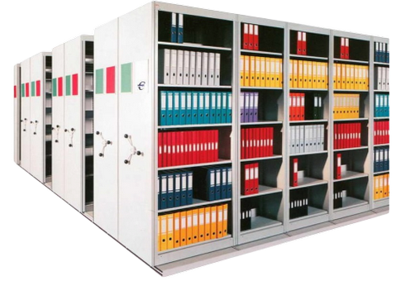
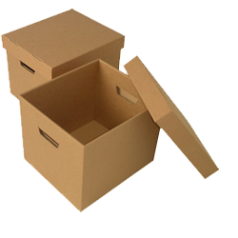
ВТБ Армения
Перевозка архива из здания Московяна 35 в здание по адресу Мазманяна 5
Մոսկովյան 35 հասցեից արխիվային փաստաթղթերի տեղափոխում Մազմանյան 5 հասցե;
Рабочая сила / Բանվորական ուժ
Грузовая машина / Բեռնատար ավտոմեքենա
Во время перевозки архива компания должна предоставить бригаду грузчиков, количество грузчиков не менее 4 человек и больше
Արխիվի տեղափոխման ժամանակ ընկերությունը պետք է տրամադրի բանվորական բրիգադ, որը պետք է բաղկացած լինի նվազագույնը 4 հոգուց և ավելին։
Количество человек зависит от предполагаемого объема работ
Մարդկանց քանակը կախված է առաջարկվող աշխատանքների ծավալից:
Команда должна взять на себя вынос архивных документов уже упакованных с нашей стороны в архивные ящики, выполнить правильную погрузку и разгрузку в помещении, указанной с нашей стороны в г. Ереван
Խումբը պետք է իր վրա վերցնի արխիվային փաստաթղթերի դուրսբերումը, մեր կողմից արդեն իսկ արխիվային արկղերում փաթեթավորված, ճիշտ բեռնումը, մեքենայի սրահի ներսում ամրացումը և բեռնաթափումը մեր կողմից նշված տարածքում, ք․ Երևանում
Во время перевозки архива компания должна предоставить транспортное средство
Արխիվի տեղափոխման ժամանակ ընկերությունը պետք է տրամադրի տրանսպորտային միջոց։
Габариты кузова грузовых автомобилей должны быть: длина - 3 м, ширина - 2 м и высота – 1.8 м
Բեռնատար մեքենաների չափսերը պետք է լինեն՝ երկարություն – 3մ, լայնություն – 2մ, բարձրություն – 1.8մ․
Транспортное средство должно быть оборудовано специальными креплениями
Տրանսպորտային միջոցը պետք է հագեցած լինի հատուկ ամրագոտիներով
Вид кузова: Тент
Թափքի տեսակ՝ տենտ
Грузоподъемность: 1.5 тонн
Բեռնատարողությունը՝ 1.5 տոննա
Работы будут выполнятся в рабочие дни с 09:00 до 18:00
Աշխատանքները իրականացվելու են աշխատանքային օրերին 09:00 - ից մինչև 18։00
Компания несет ответственность за ущерб причинённый во время выполнения работ.
Ընկերությունը պատասխանատվություն է կրում աշխատանքի ընթացքում ապրանքին պատճառած վնասների համար:
Поле для обязательного заполнения
Դաշտ պարտադիր լրացման համար
Необходимо предоставить стоимость перевозки архива с грузовой машиной за один выезд в г. Ереван (драм РА, включая НДС) Անհրաժեշտ է տրամադրել արխիվի բեռնատարով տեղափոխման արժեքը Երևան ք․ /ÐÐ ¹ñ³Ù, Ý»ñ³éÛ³É ²²Ð/
*цена должна быть указана за один выезд, за полностью загруженную машину
*գինը պետք է նշված լինի մեկ ուղղության համար, ամբողջությամբ բեռնված մեքենայի համար
По всем вопросам, связанным с архивацией документов необходимо связаться с А. Варданяном, по номеру 82591

Slide 7
ВТБ Армения
Офисную мебель, включая стеллажи, металлические шкафы и сейфы можете увидить в Главном офисе ЗАО”Банк ВТБ (Армения)” по адресу, г. Ереван, Московяна 35.
Օֆիսային կահույքը, ինչպես նաև մետաղական պահարանները և դարակաշարերը կարող եք տեսնել ՎՏԲ –Հայաստան Բանկ ՓԲԸ Գլխավոր գրասենյակում, որը գտնվում է ք․ Երևան, Մոսկովյան 35 հասցեում:
По всем вопросам, связанным с архивацией документов необходимо связаться с А. Варданяном, по номеру 82591

